Slide 1
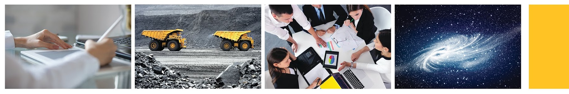
Diplomado en Big Data y Ciencia de Datos para Negocios Curso: Arquitectura e Infraestructura para Big Data y Data Science
Educación Profesional
Escuela de Ingeniería UC
Relatores: Leidy Ortiz y Néstor Campos

Slide 2
Contenidos
Arquitectura Big Data y Data Science
Ejemplo de arquitectura Serverless
Ejemplo de cálculo de costos en la nube
Data Science
Ejemplos de uso de Data Science

Slide 3
EJEMPLO SERVERLESS

Slide 4
EJEMPLO CALCULO COSTOS EN LA NUBE

Slide 5
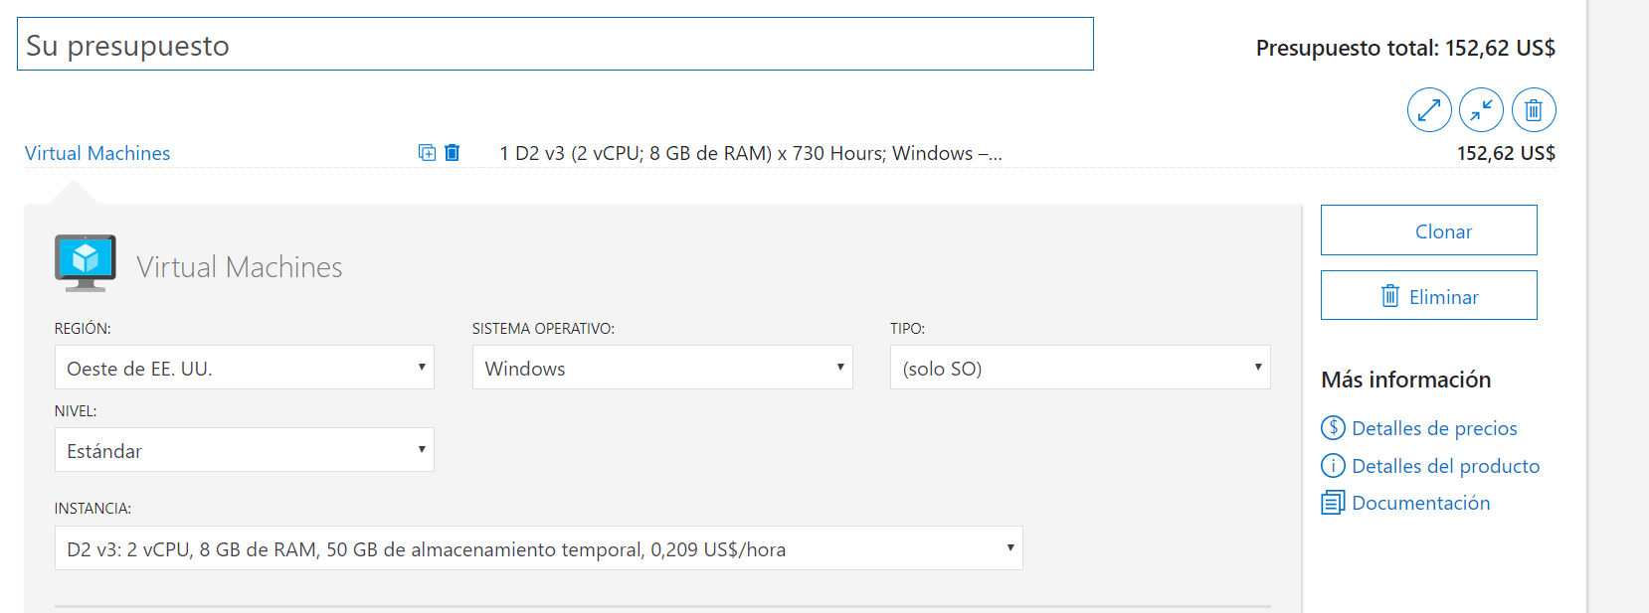
Azure Calculator

Slide 6
¿QUÉ ES DATA SCIENCE?

Slide 7
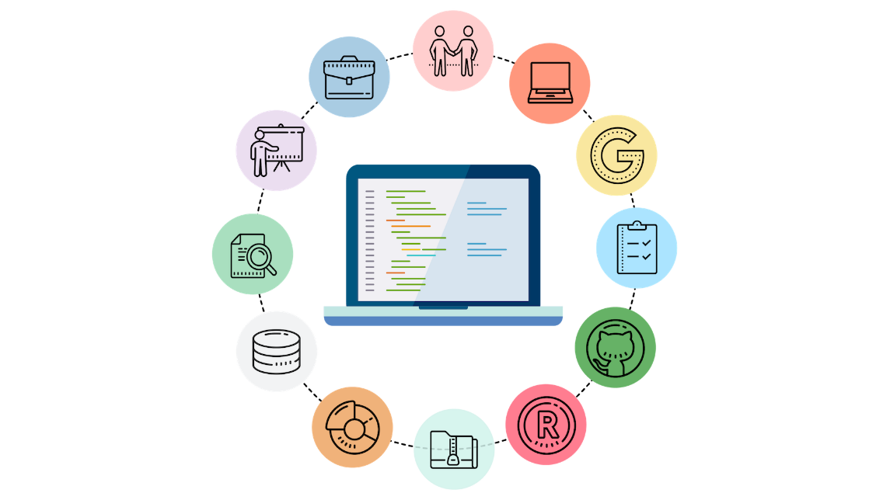
¿Qué es Data Science?
Es un conjunto de técnicas (en un ambiente multidisciplinario) para analizar a partir de los datos lo que sucede en nuestro entorno.

Slide 8
Lenguajes para Data Science
R
Python
Julia
Scala

Slide 9
Metas y entregables Data Science
Predicción (predecir un valor basado en las entradas)
Clasificación (un correo es spam o no)
Recomendaciones (recomendaciones de Amazon y Netflix)
Detección de patrones (clasificación sin conocer las clases)
Detección de anomalías (detección de fraude)
Reconocimiento (imagen, texto, audio, video, facial, …)

Slide 10
Metas y entregables Data Science
Señales accionables (via dashboards, reportes, visualizaciones)
Procesos automatizados (aprobación crediticia)
Puntuación y ranking
Segmentación ( marketing dirigido)
Optimización ( gestión de riesgo )
Proyecciones (ventas y ganancias)

Slide 11
¿Cuál es la ciencia detrás de Data Science?
El proceso iterativo de ir intentando con uno o más algoritmos y validar el modelo propuesto.
Ir contrastando los resultados contra la realidad e ir adaptándose.

Slide 12
EJEMPLOS DE USO DE DATA SCIENCE

Slide 13
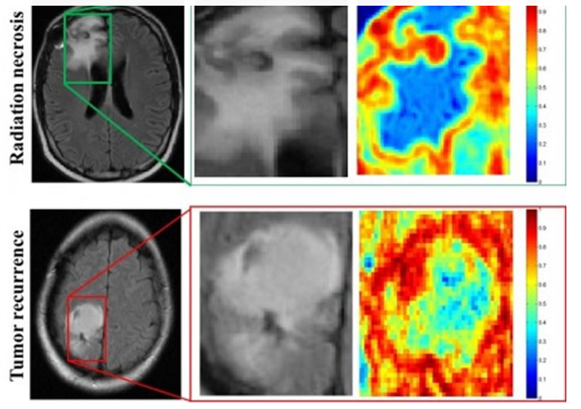
Análisis de imágenes médicas

Slide 14
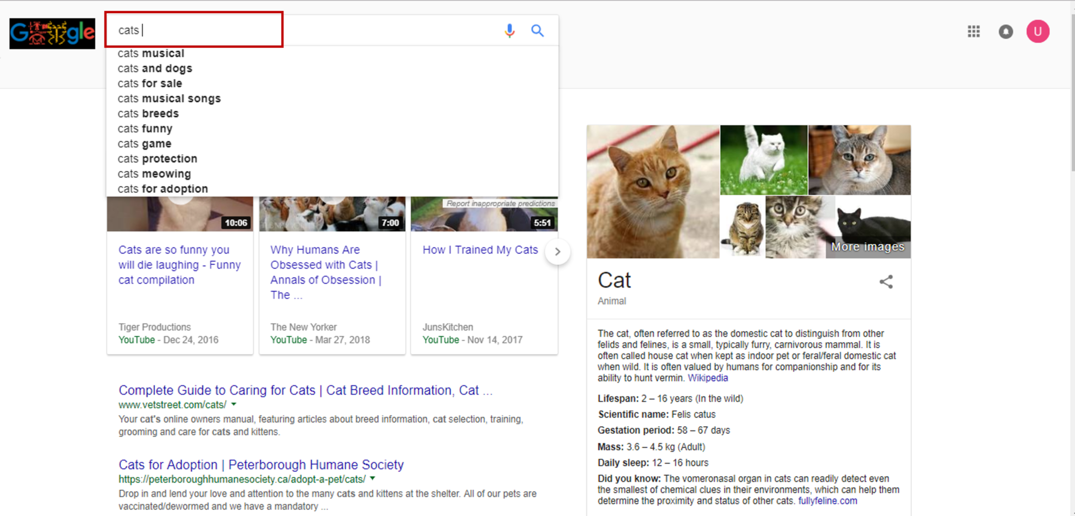
Búsquedas en internet

Slide 15

Publicidad contextual

Slide 16
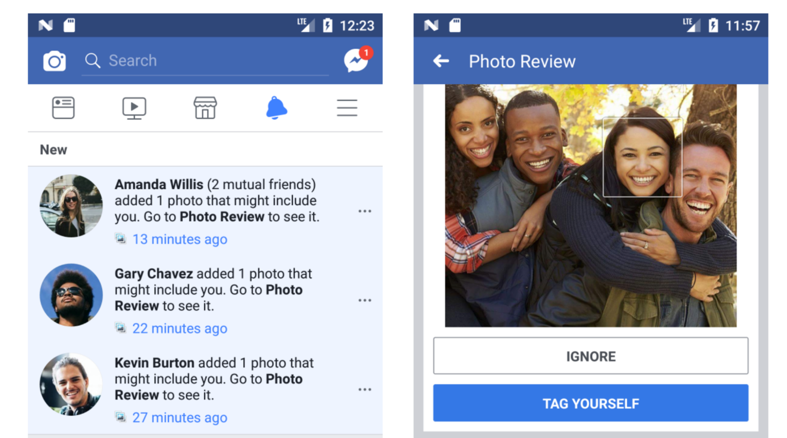
Reconocimiento avanzado

Slide 17
FIN CLASE 5 ¡MUCHAS GRACIAS!
Leidy Ortiz y Néstor Campos

